Slide 1
Образовательный семинар
«Методы измерений напряженности магнитного поля и намагниченности насыщения»
Горев Роман

Slide 2
План семинара:
1. Измерения напряженности магнитного поля
1.1 Индукционный зонд
1.2 Ферромагнитный зонд
1.3. Ядерный магнитометр
1.4. Датчик Холла
1.5. SQUID
2. Измерения намагниченности насыщения
2.1. Крутильный магнетометр
2.2. Вибрационный магнитометр
2.3. Ферромагнитный резонанс

Slide 3
Индукционный зонд
Закон Фарадея:
Г
Г
Φ – магнитный поток
ε – ЭДС
N – число витков
S – площадь витка
B – индукция магнитного поля
R – сопротивление в цепи
Диапазон: 10⁻¹ – 10³ Тл

Slide 4
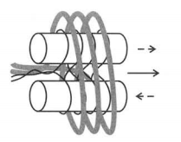
Ферромагнитный зонд
M
H
M – намагниченность
ω – частота
t – время
ε – ЭДС
H₀ – внешнее поле

Slide 5
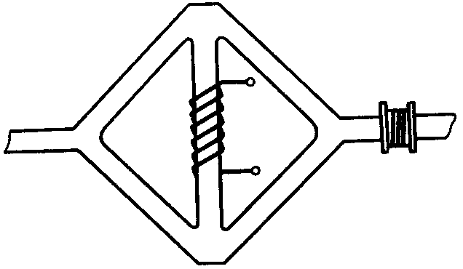
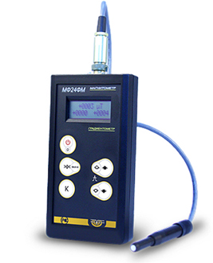
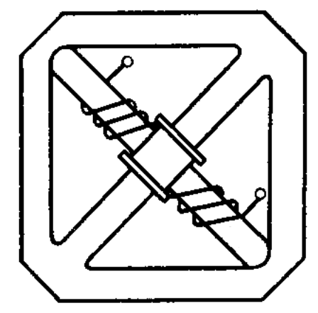
Ферромагнитный зонд
A
A
Диапазон: 10⁻⁹ – 10⁻¹ Тл

Slide 6
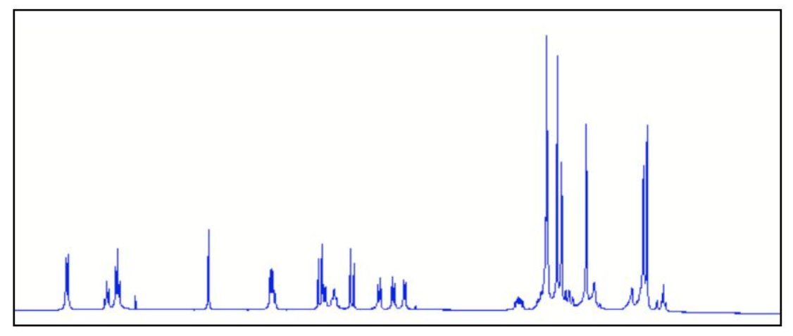
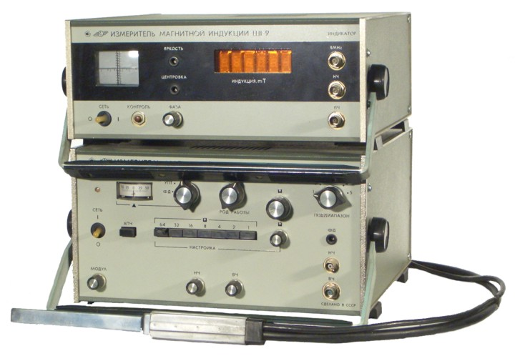
Ядерный магнитометр
Спектр атома водорода
Диапазон: 10⁻² – 5 Тл

Slide 7
Датчик Холла
_ _ _
V
Диапазон: 10⁻³ – 1 Тл
F_{Л} – сила Лоренца
q – заряд частицы
E – электрическое поле
v – скорость частицы
R_{H} – коэффициент Холла
j – плотность тока
U – напряжение с датчика
B – индукция магнитного поля
+ + +

Slide 8
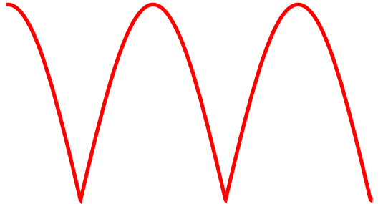
SQUID
1
0
1
2
B – магнитное поле
Ф – магнитный поток
I_{c} – критический ток контакта
Диапазон: 10⁻¹⁵ – 5 Тл

Slide 9
Крутильный магнитометр
I – момент инерции
T – период колебаний
K – константа жесткости
M_{упр} – момент силы упругости
M_{магн} – момент магнитной силы
m – магнитный момент
H – внешнее поле
M_{s} – намагниченность насыщения
V – объем

Slide 10
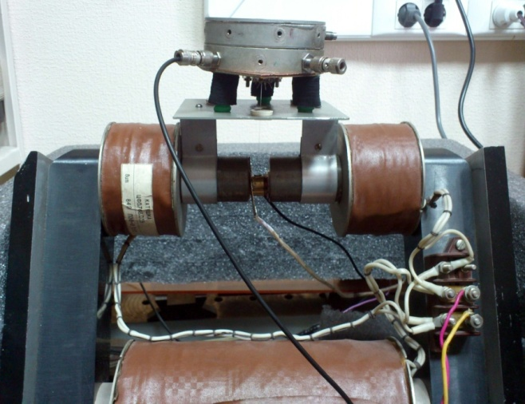
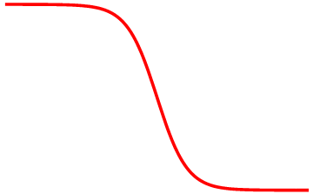
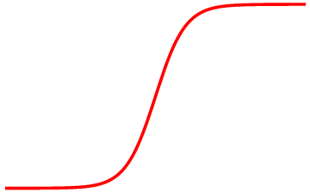
Вибрационный магнитометр
1
2
3
4
1 – пьезоэлемент
2 – образец
3 – градиентные катушки
4 – электромагнит

Slide 11
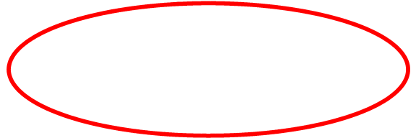
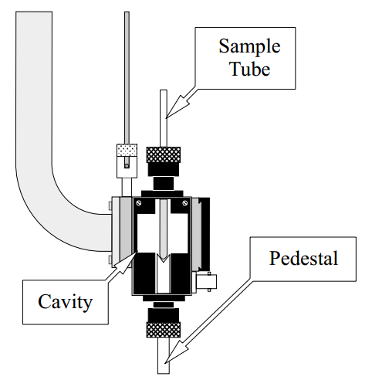
Ферромагнитный резонанс
H_{ex} – внешнее поле
H_{an} – поле анизотропии
M – намагниченность
ω – частота
N – тензор размагничивающих
факторов
γ – гиромагнитное отношение

Slide 12
Спасибо за внимание!

Slide 13
Литература:
«Магнитные измерения», Чечерников В. И.
«Электрофизические измерения», Кудасов Ю. Б.
«Общий курс физики. Т. 3.», Сивухин Д. В.
«An alternating-gradient magnetometer (Invited)», Flanders P. J.
«Физика магнетиков», Боков В. А.

